Slide 1
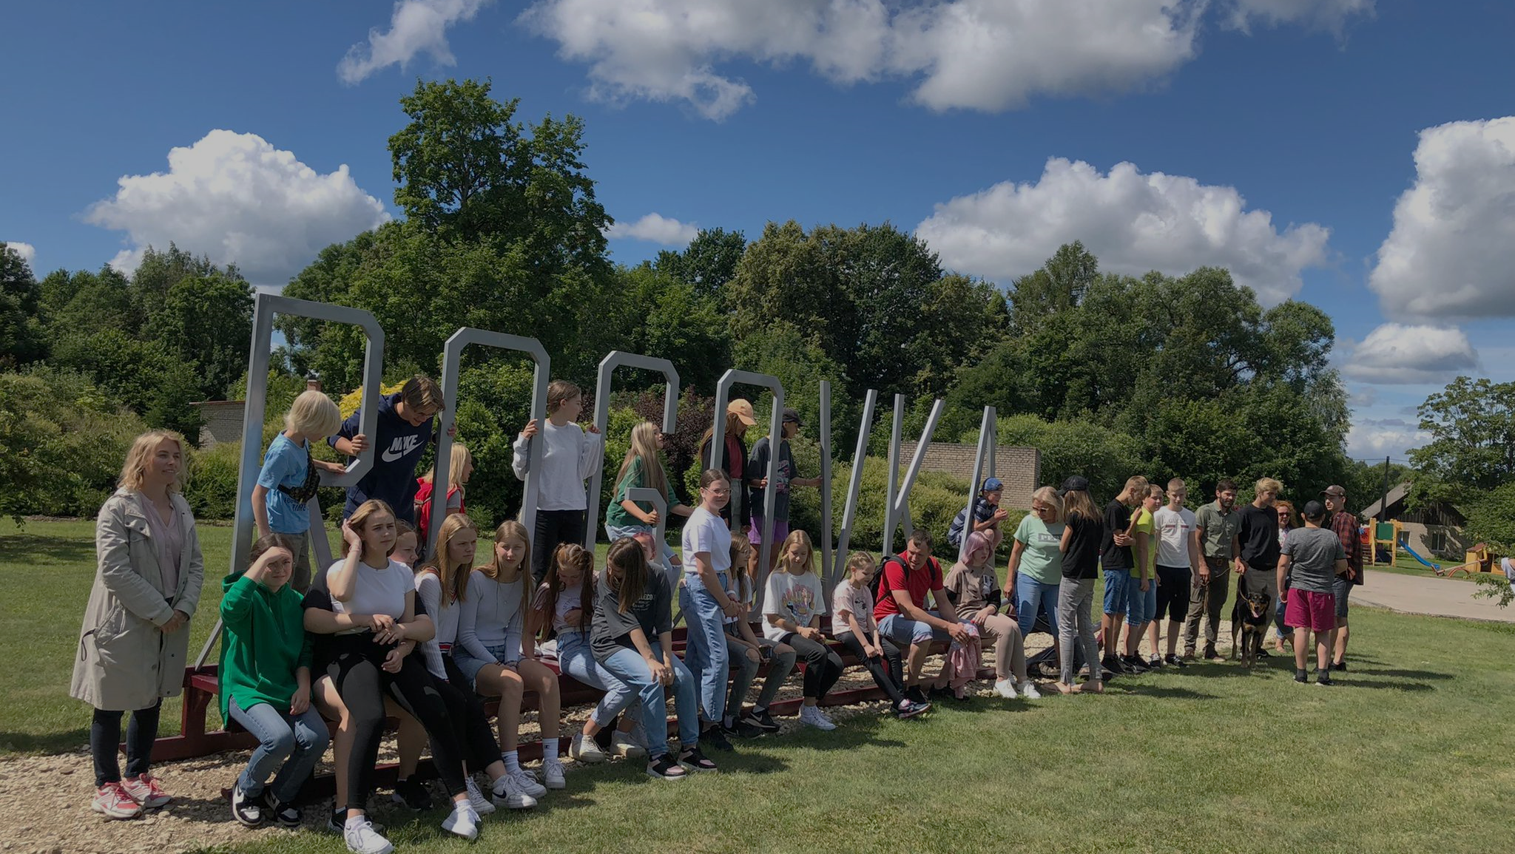


NOMETNE „SŪPLUOK" 2022

Slide 2
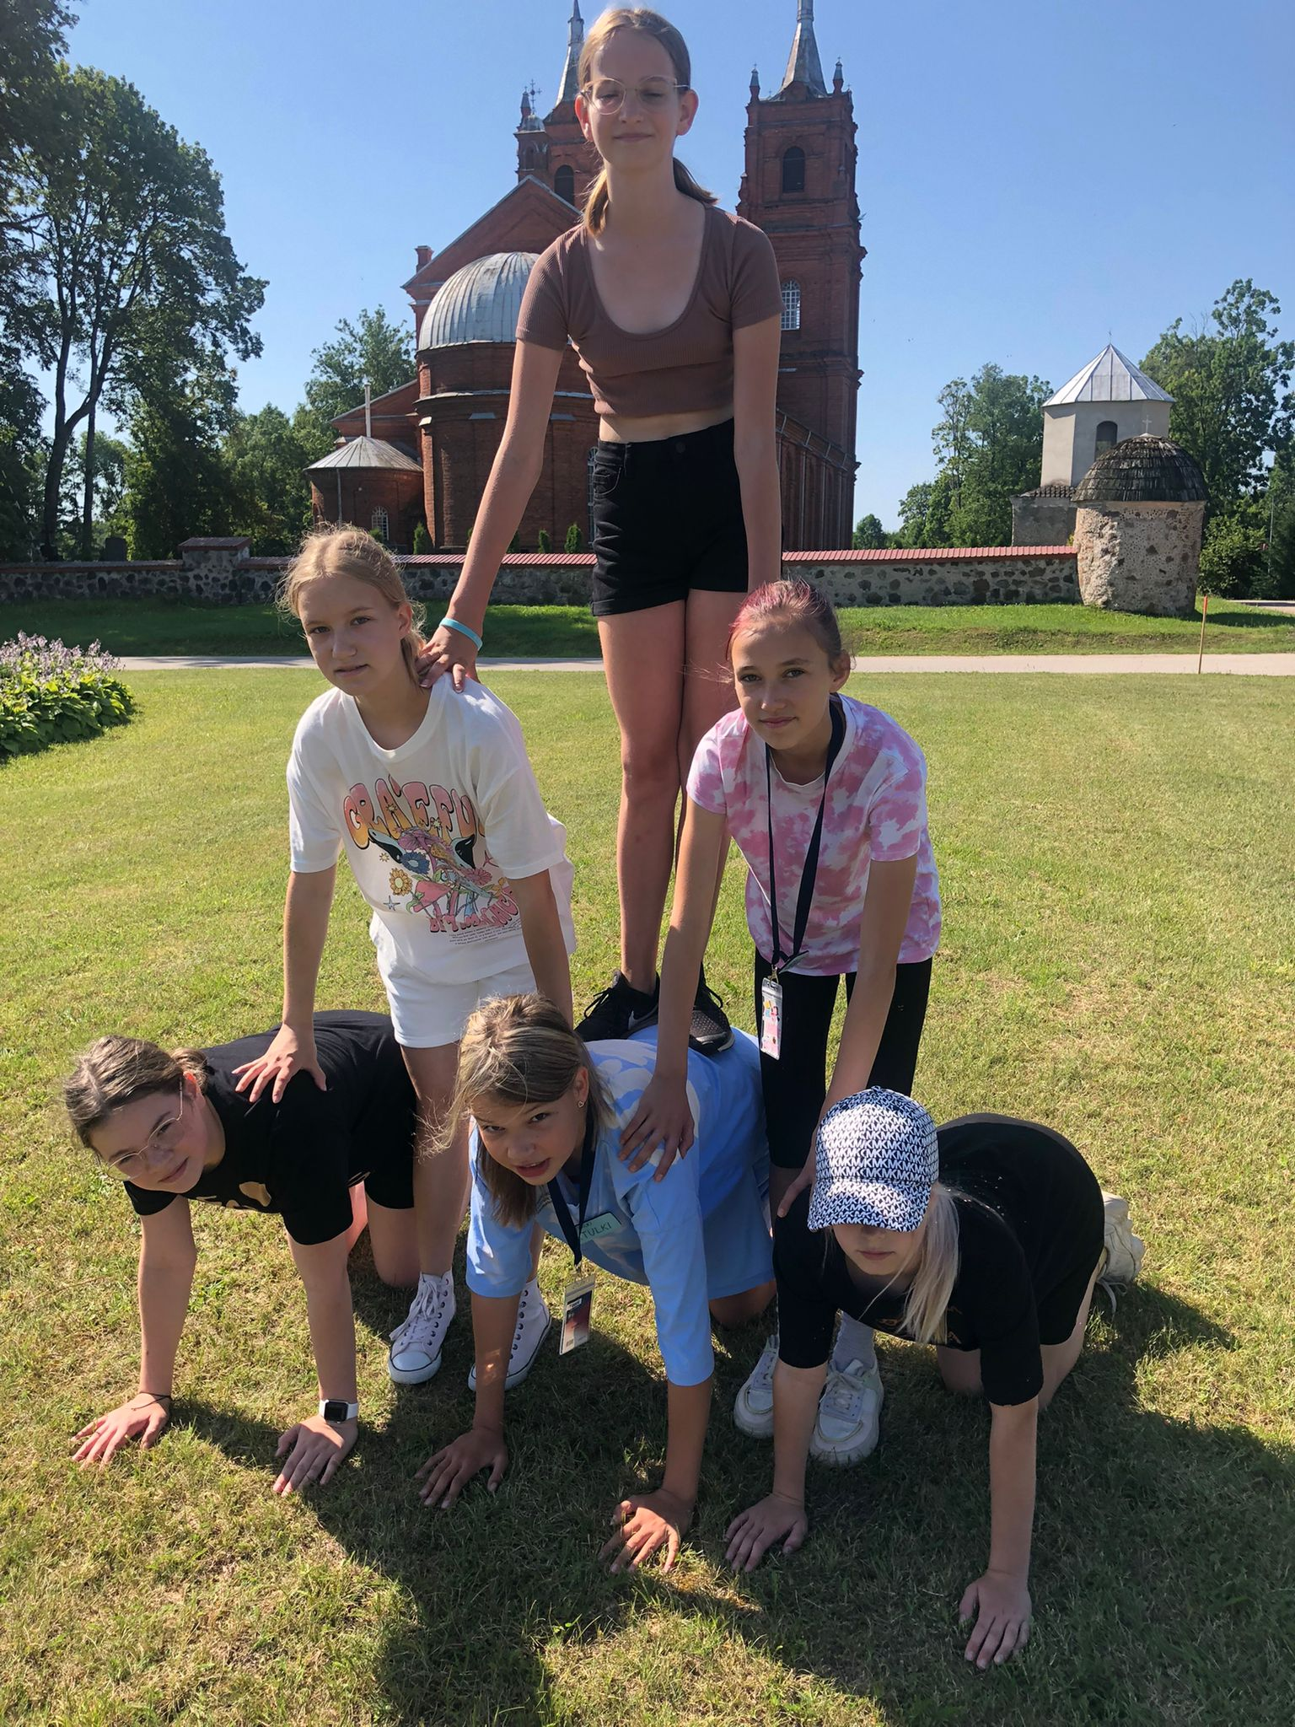

Kad un kur?
No 17. līdz 24. jūlijam ROGOVKĀ (Rēzeknes novadā, Nautrēnu pagastā) notika diennakts nometne.
VIDEO materiāls
https://youtu.be/LUOkpNV9qxY
Citi video un foto materiāli:
https://www.facebook.com/supluok
VKKF mērķprogrammas “Latgales kultūras programma 2022” finansētais LKB projekts
“Pusaudžu diennakts nometne “Sūpluok”” (līguma nr.LKP 2022/42)

Slide 3
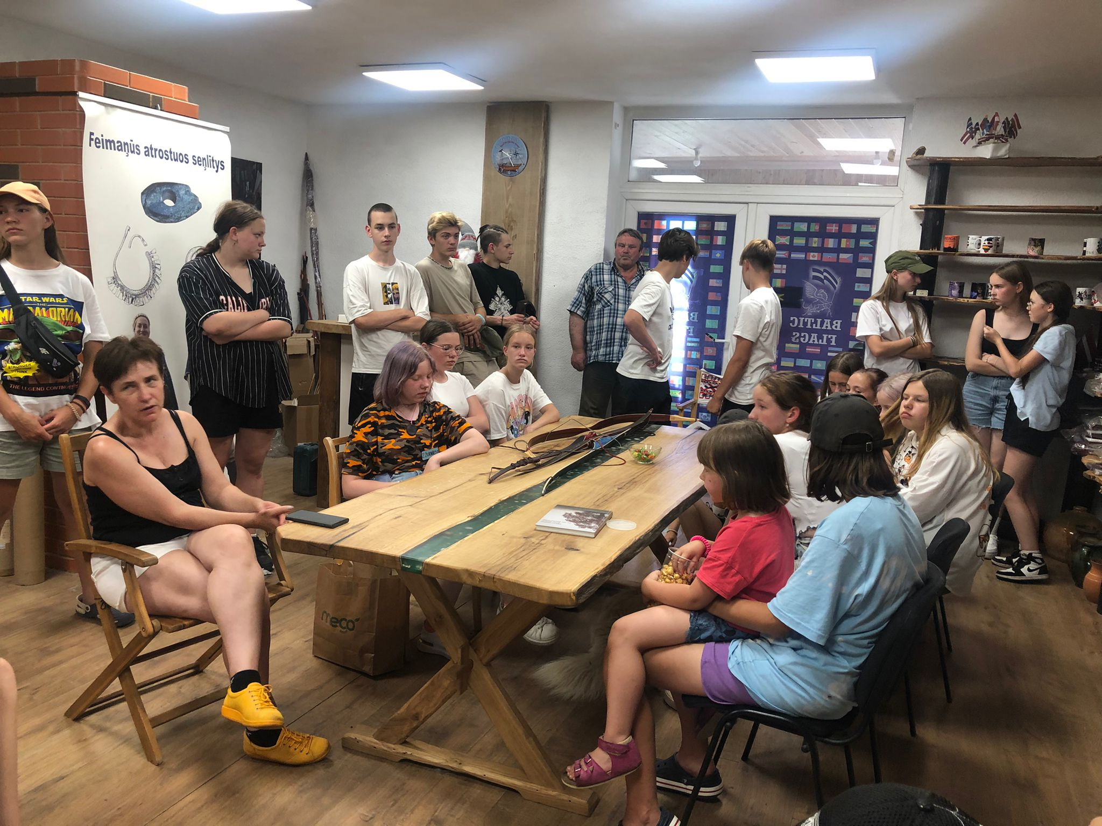
Kas piedalījās?
Diennakts nometnē piedalījās:
32 pusaudži (12 - 16 gadu vecumā):
vietējie jaunieši, kas nāk no Latgales;
jaunieši no citām Latvijas pilsētām (Rīga, Limbaži utt.);
ukraiņu bērni
7 nodarbību vadītāji, mediķis un 2 brīvprātīgie

Slide 4
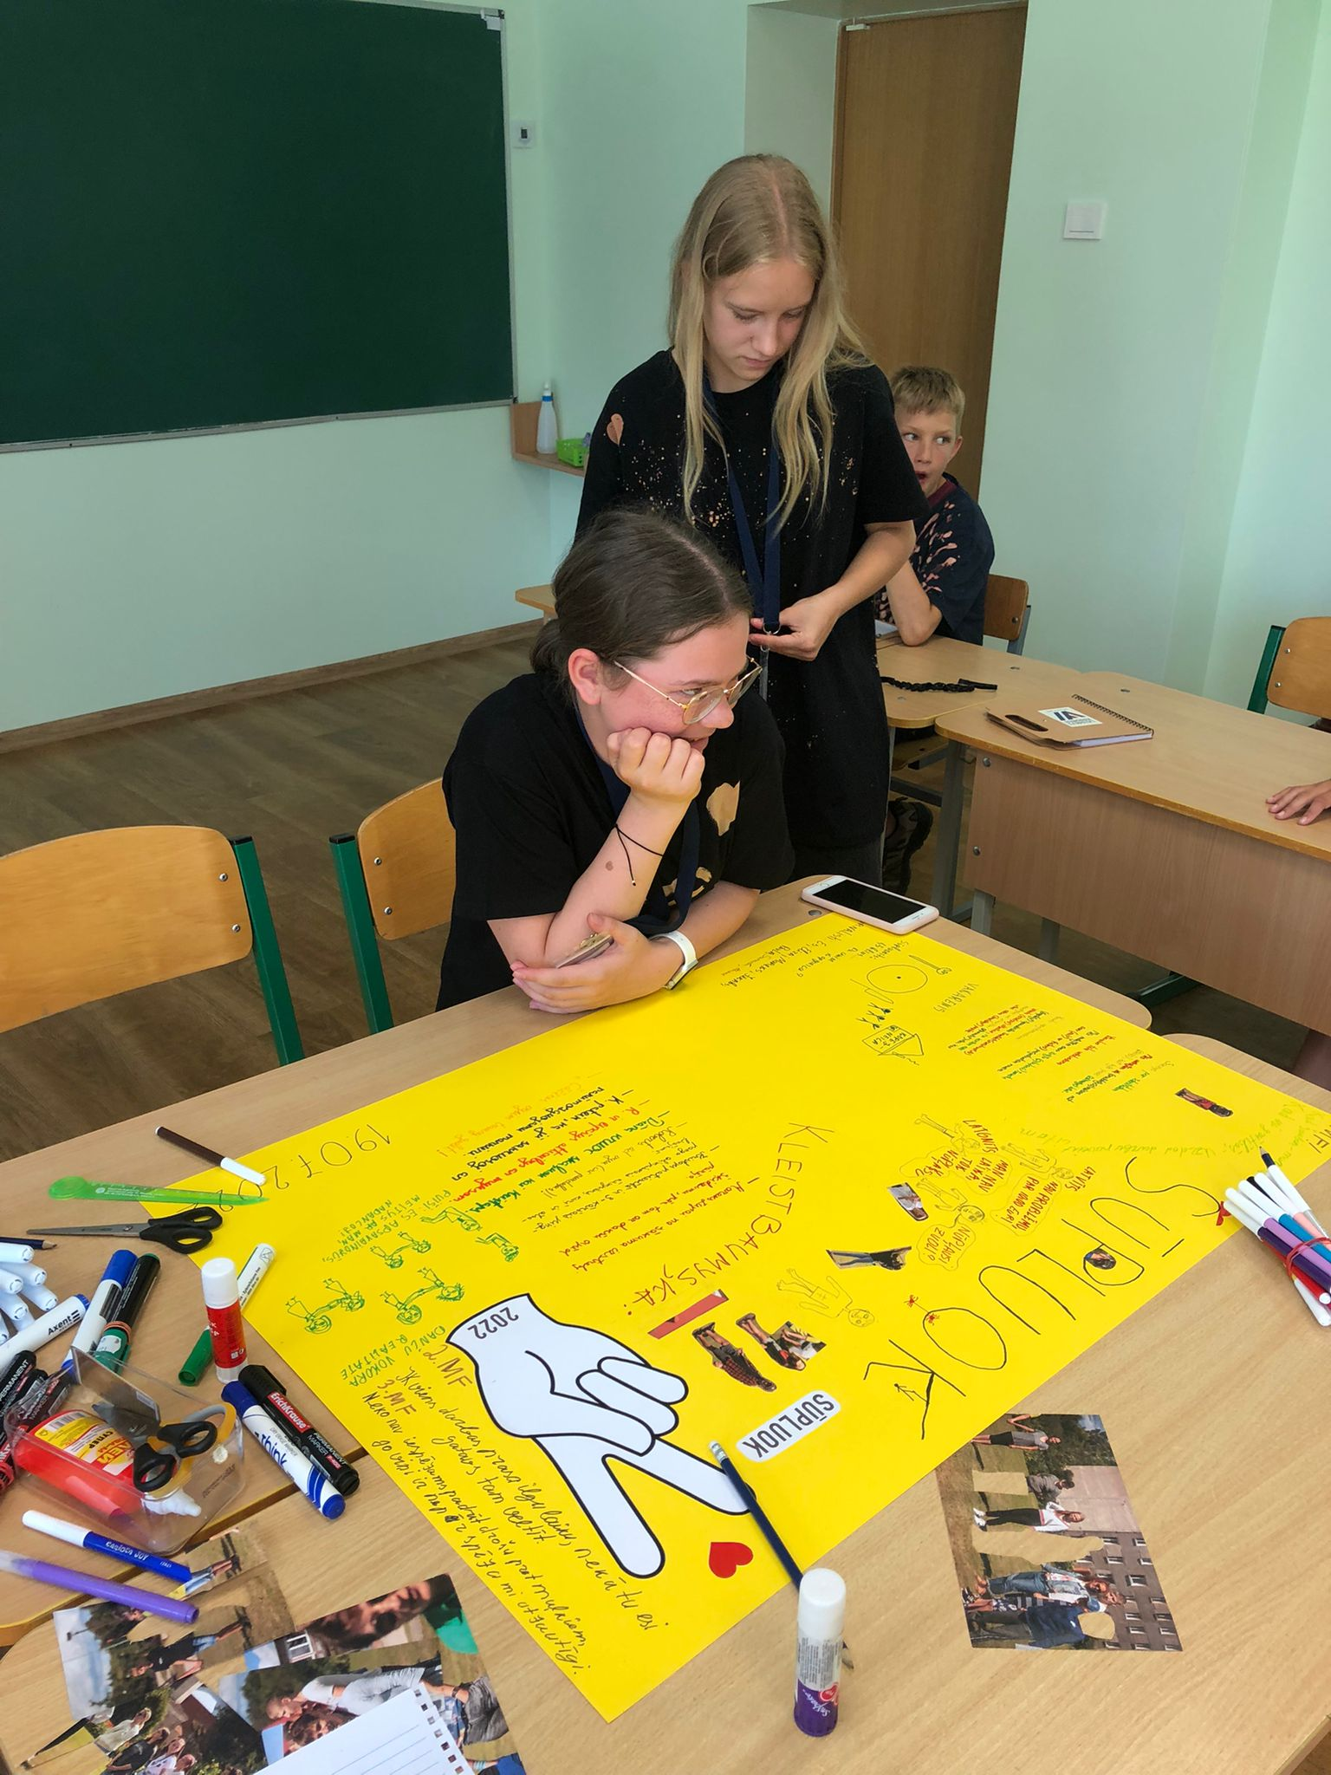
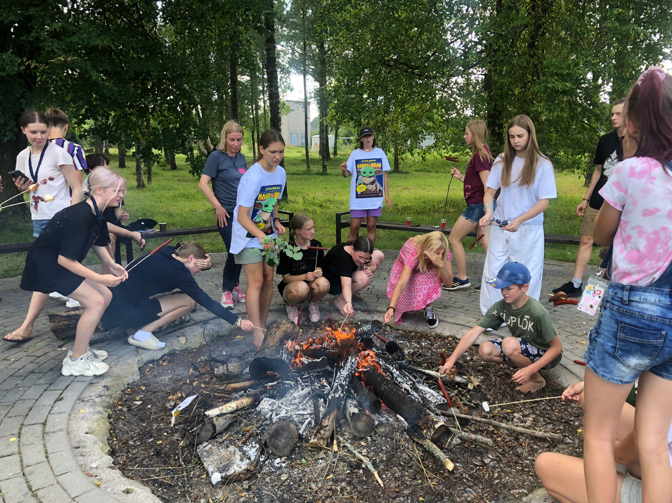
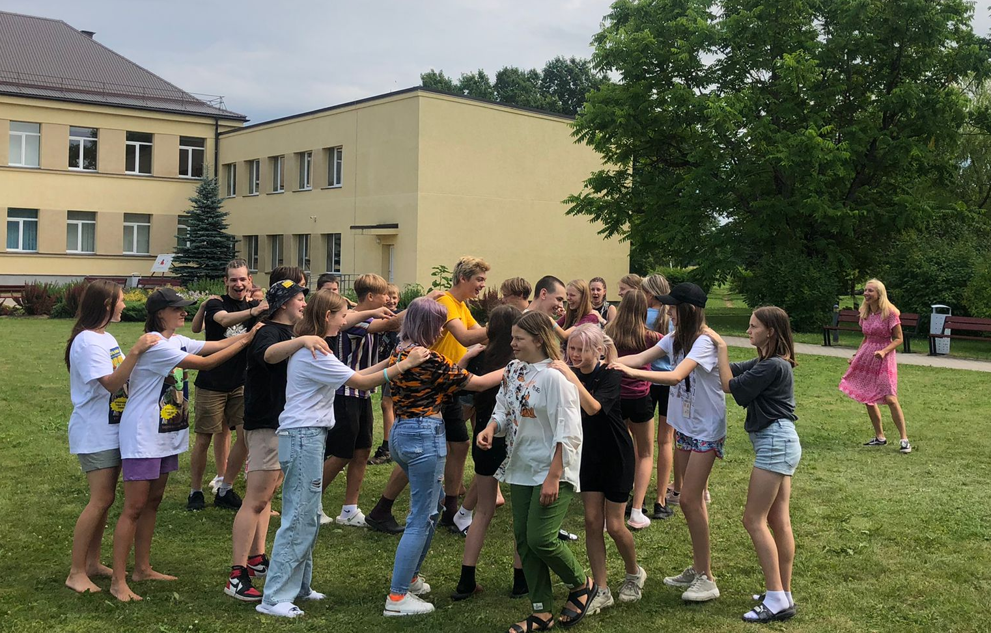
Kas notika nometnē?
Izzinošas nodarbības
Danči
Radošās darbnīcas
Sporta nodarbības
Ekskursija
Ar un ap latgalisko un ukrainisko
"Tradīciju trase” kopā
ar ģimenēm

Slide 5
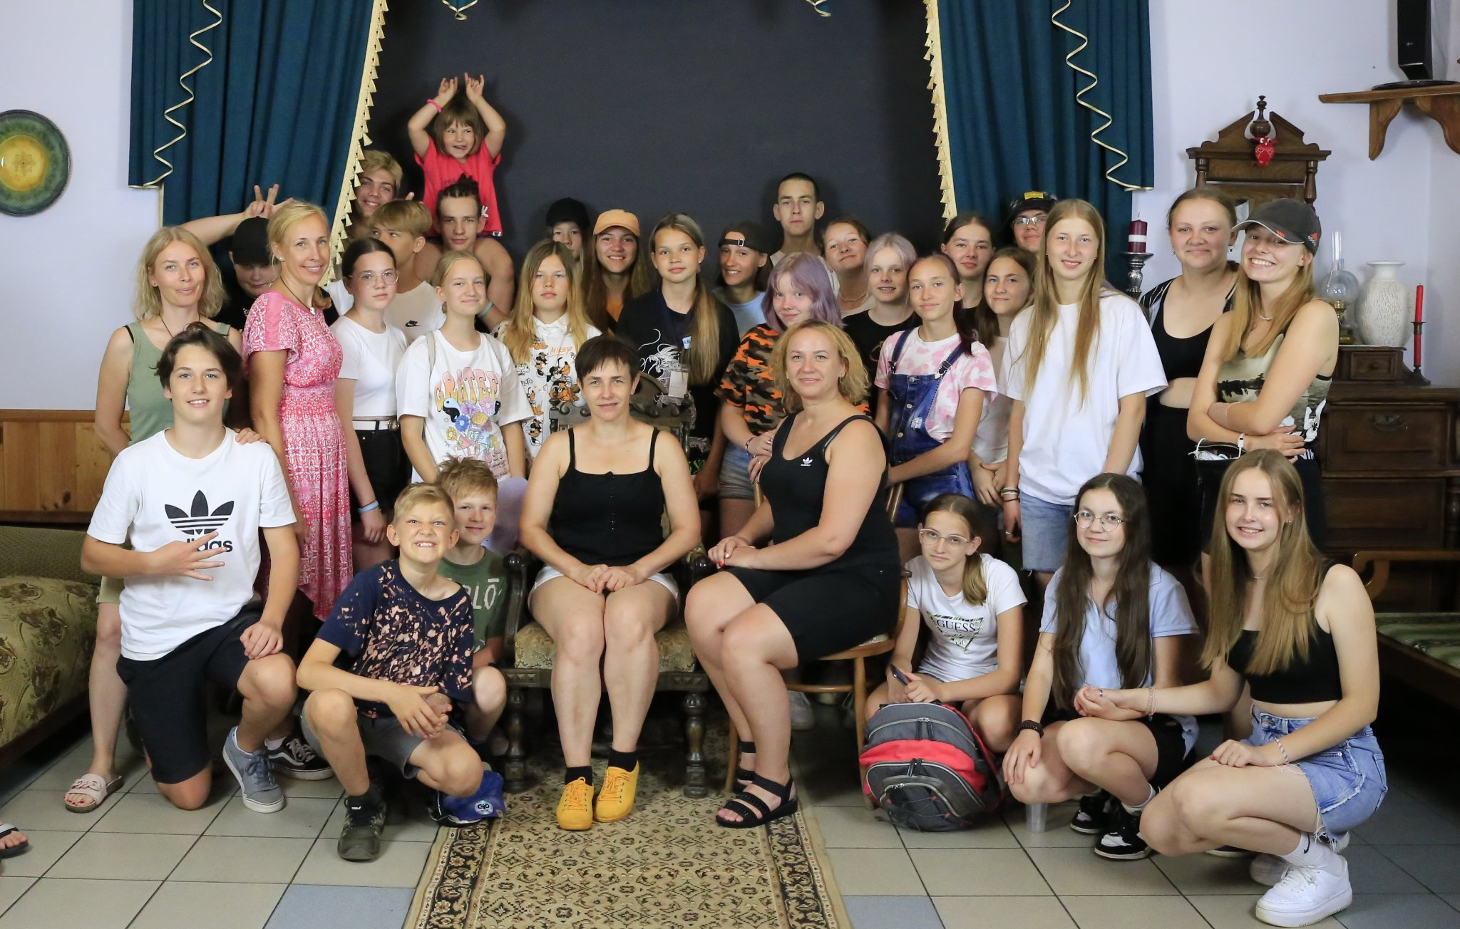

Paļdis par viereibu!

